Slide 1
Phân tích và dự đoán giá Airbnb
Tại 10 thành phố châu Âu
Bằng các mô hình hồi quy
IE313 Phân tích và trực quan hóa dữ liệu
Nhóm Hàn và Huy
Mã nhóm chưa được cung cấp
1
Notes:
Hàn mở đầu, 20 giây. Tên đề tài vận dụng các mô hình hồi quy đã học; không gọi là hệ thống định giá thực tế. Source: config/experiment_config.json, outputs/tables/model_comparison_cv_vs_test.csv.

Slide 2
Thành viên và phần thực hiện
Thành viên | Phần chuyên môn
Hàn | Dữ liệu, audit, M0–M2, tích hợp báo cáo/demo
Huy | EDA, kiểm định, M3–M4, phần dư, kết quả và slide
Tên đầy đủ, MSSV và ngành chưa được cung cấp
2
Notes:
Mỗi thành viên tự giới thiệu, tổng 30 giây. Tên trên file phân công là Hàn và Huy; chưa xác minh tên đầy đủ, MSSV, ngành. Nếu học online, nhóm bổ sung ảnh thật và webcam động đủ cả hai người. Source: reports/PHAN_CONG_2_NGUOI_IE313.xlsx; Skill/SKILL.md mục hướng dẫn Buổi10.

Slide 3
Mục tiêu và minh bạch
Mô tả giá và khác biệt giữa các nhóm quan sát
So sánh năm mô hình bằng cùng CV và holdout
Dùng 20 CSV cung cấp trong source dự án
Codex hỗ trợ code, kiểm chứng và bản thảo phần Huy
3
Notes:
Hàn, 35 giây. Đây là phân tích dữ liệu trong source, không tự thu thập. Codex hỗ trợ code, chạy kiểm chứng và bản thảo phần Huy; Hàn khai AI/nguồn thật phần mình trước nộp. Source: README.md, reports/REPORT_B_SECTIONS.md.

Slide 4
Bộ dữ liệu và giới hạn metadata
Thuộc tính | Snapshot kiểm tra
Quy mô | 51.707 dòng, 20 CSV, 10 thành phố
Cột dữ liệu | 20 cột gốc, 24 cột sau thêm context/truy vết
Khuyết / không hữu hạn | Không có trong snapshot
Target | realSum nguyên giá; EUR theo README
Chưa xác minh kỳ giá, ngày thu thập và listing ID
Không quy đổi thành giá mỗi đêm
4
Notes:
Hàn, 45 giây. Số dòng/cột đối chiếu CSV. realSum giữ nguyên; README ghi EUR nhưng kỳ giá chưa xác minh. Không ghép cùng listing theo tọa độ. Source: data/processed/airbnb_combined.csv; config/experiment_config.json; reports/A_RECHECK_20261013.json.

Slide 5
Giao thức thực nghiệm chung
Bước | Thực hiện
1. Nạp và kiểm | Đủ dữ liệu, khóa truy vết duy nhất, không loại giá cao
2. Holdout 80/20 | 41.365 train / 10.342 test; seed 0
3. CV và Pipeline | 5-fold train; fit xử lý trong fold
4. Chọn và đánh giá | Chọn MSE CV thấp nhất rồi đánh giá test
Không đổi biến, bậc, alpha hay split theo kết quả test
5
Notes:
Hàn, 45 giây. Phần mô tả này là các bước thực tế. Tiền xử lý nằm trong fold, không fit scaler trên toàn bộ trước CV. Manifest keys cố định, test không thuộc CV. Source: src/experiment.py, config/experiment_config.json, data/processed/split_manifest.csv.

Slide 6
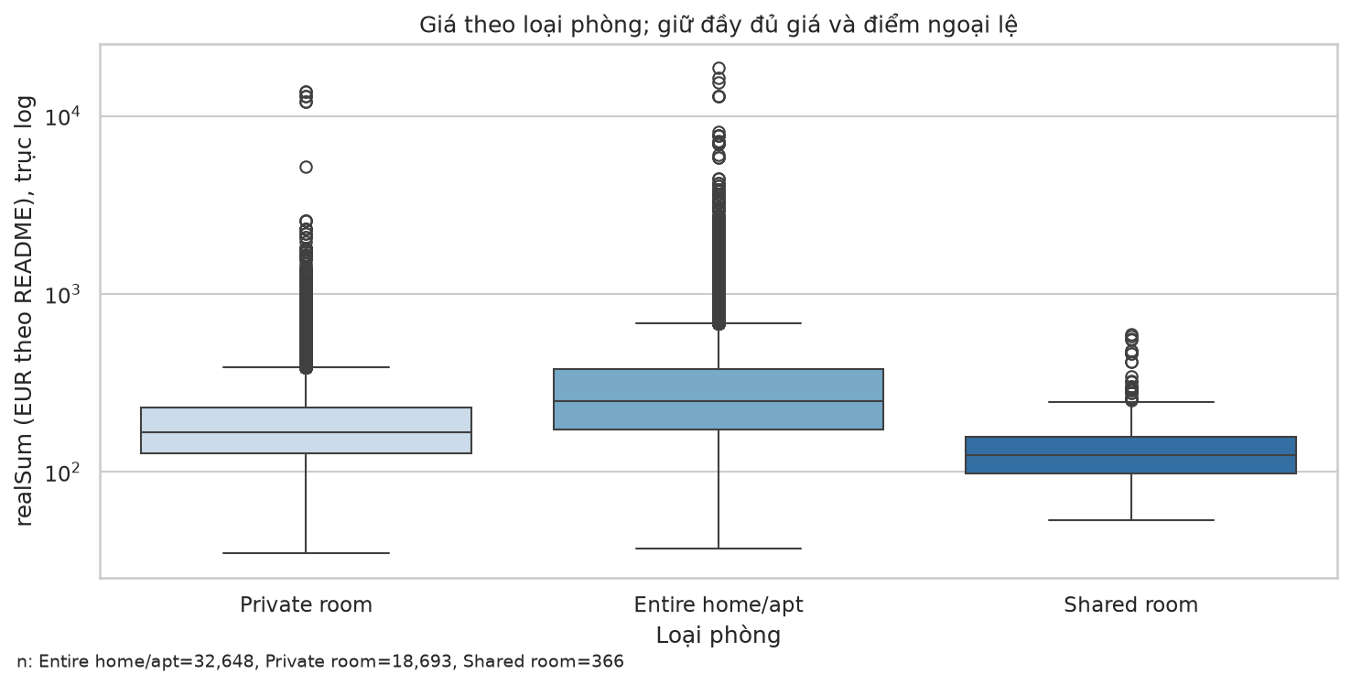
Giá lệch phải và cơ cấu loại phòng
Mean 279,88 Median 211,34 Skewness 21,42
Shared room: 366 mẫu, chiếm 0,708%
6
Notes:
Huy, 50 giây. Mean 279,88 cao hơn median 211,34; skew21,42. Hình trục log để hiển thị, không đổi target mô hình. Shared chỉ366mẫu nên luôn đọc n. Source: outputs/figures/b_02_price_by_room_type.png; reports/eda_findings.md.

Slide 7
Hai nhóm ngày theo thành phố
Amsterdam: median chênh 61,40, n=1.103 / 977
Hai tập quan sát, chưa ghép cùng listing
7
Notes:
Huy, 50 giây. Amsterdam median weekdays430,25 n1103,weekends491,65 n977,chênh61,40. So sánh hai tập quan sát; không nói cùng phòng tăng cuối tuần. Cơ cấu room_type khác cũng ảnh hưởng. Source: outputs/tables/eda_day_comparison_by_city.csv; eda_day_comparison_by_room.csv.
Dữ liệu median trong chart làm tròn hai chữ số thập phân để hiển thị; bảng CSV giữ giá trị đầy đủ.

Slide 8
Pearson gộp và trong thành phố
Sức chứa và giá | r Pearson
Toàn bộ dữ liệu | 0,203
Amsterdam | 0,528
Lisbon | 0,573
London | 0,352
r gộp nhỏ không phủ nhận liên hệ trong nhóm
Không lọc biến tự động chỉ theo ngưỡng 0,3
8
Notes:
Huy, 45 giây. Pearson mô tả tuyến tính, không nhân quả. rglobal nhỏ không được dùng loại toàn bộ biến. Biến allowlist cố định ý nghĩa; có bảng full/train riêng. Source: outputs/tables/pearson_price_evidence.csv; reports/eda_findings.md.

Slide 9
ANOVA và giới hạn giả định
So sánh giá | F | Số nhóm | n nhỏ nhất
Theo room_type | 846,138 | 3 | 366
Theo city | 605,719 | 10 | 2.080
p dưới mức biểu diễn float64, không báo bằng 0
Phương sai room_type: tỷ số lớn nhất/nhỏ nhất ≈19,69
Giá lệch, nhóm mất cân đối, độc lập chưa xác minh
9
Notes:
Huy, 40 giây. F/p/n luôn đi cùng phân phối. p underflow không nghĩa exactzero. ANOVA không khẳng định mọi cặp khác, pkhôngđộlớntácđộng. Independence và variances không bảo đảm, dùng kỹ thuật môn có giới hạn. Source: outputs/tables/anova_price_evidence.csv; anova_group_details.csv.

Slide 10
Các mô hình hồi quy đã triển khai
Mã | Cấu hình
M0 | Dự đoán trung bình train
M1 | Tuyến tính đơn biến person_capacity
M2 | Tuyến tính đa biến với allowlist chung
M3 | Đa thức: sức chứa, bedrooms, dist; thử bậc 2/3
M4 | Ridge: alpha 0,001 đến 1.000, cùng allowlist
Pipeline dùng cùng split và fold cho tất cả mô hình
10
Notes:
Hàn nói M0–M2, Huy nói M3–M4; tổng55giây. Polynomial chỉ trên3biếncore rồi ghépremaining/context, không gọi toàn10biến là degree3. M1interceptkhônggiásàn, unitkhôngEURđêm. Source: src/experiment.py; outputs/tables/a_models_cv_summary.csv; b_models_cv_summary.csv.

Slide 11
Chọn mô hình bằng MSE CV
Mô hình | CV MSE | CV RMSE | CV R²
M0 | 104.402,75 | 322,09 | -0,0000
M1 | 99.919,96 | 314,99 | 0,0443
M2 | 79.988,15 | 281,17 | 0,2409
M3 | 79.228,00 | 279,80 | 0,2483
M4 | 79.988,15 | 281,17 | 0,2409
M3 bậc 3 có MSE CV thấp nhất: 79.228,00
M4 chọn alpha=0,1 trong họ Ridge; chưa dùng test để chọn
11
Notes:
Huy, 50giây. ChọnM3degree3lowestcv79228,00,trướcxemtest. M3vsM2chênh760,15(~.95%) chưachứngminhưu thếổnđịnh. TrainCVkhôngtest. Source: outputs/tables/model_comparison_cv_vs_test.csv; config/experiment_config.json.

Slide 12
Kết quả trên 10.342 mẫu test
Mô hình | RMSE | MAE | R²
M0 | 346,60 | 144,86 | -0,0000
M1 | 340,42 | 137,12 | 0,0353
M2 | 312,99 | 103,76 | 0,1845
M3 | 311,70 | 102,02 | 0,1912
M4 | 312,99 | 103,76 | 0,1845
M3: MSE giảm 19,12% so với M0 trên cùng test
1% mẫu chiếm 86,08% SSE; 167 dự đoán âm giữ nguyên
12
Notes:
Huy, 60giây. M3rawMSE97156,55/RMSE311,70/MAE102,02/R².1912 giảmMSE19.12% vsM0sameholdout. 1%lỗilớn86.08%SSE;167negativegiữnguyên khôngposthocclip. Huy mở hình phần dư và cases khi demo. Source: model_comparison_cv_vs_test.csv; b_residual_summary.json; b_residual_error_concentration.csv.

Slide 13
Kết luận và giới hạn
M3 được chọn bằng CV, R² test đạt 0,1912
MSE test giảm 19,12% so với dự đoán trung bình
Giá lệch mạnh, sai số tập trung, có dự đoán âm
Thiếu metadata kỳ giá và listing ID
Kết quả trên bộ dữ liệu cung cấp, chưa xác thực bên ngoài
13
Notes:
Hàn+Huy tổng45giây. Không thêm hướngpháttriển. Report kếtluậnkhôngmôhìnhngoài. Diễn giải cải thiệnso baselinechứkhônghứachấtlượngđịnhgiá; khôngkếtluậnnhânquảgianlận. Source: reports/b_residual_findings.md.

